Slide 1
Jakso IV
Sodan ja rauhan vuodet

Slide 2
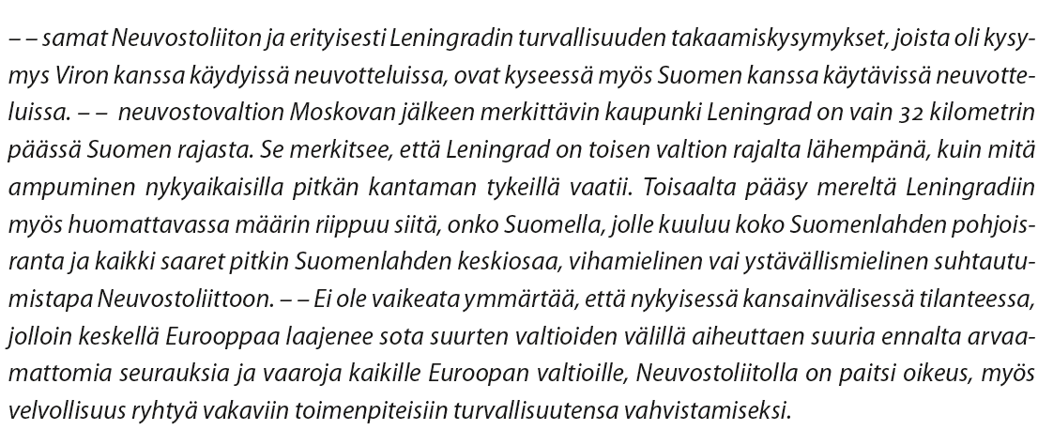
Taitoaukeama: tekstidokumenttitehtävä

Slide 3
Taitoaukeama: tekstidokumenttitehtävä
Alla on ote Neuvostoliiton ulkoministeri Molotovin puheesta korkeimman neuvoston istunnossa 31. lokakuuta 1939.
Tehtävä
Millaisena Molotov näkee Suomen aseman Neuvostoliiton naapurina? (10p)
Miten Euroopan suurvaltasuhteet heijastuivat Suomen asemaan vuosina 1939–1940? (10p)

Slide 4
a) Millaisena Molotov näkee Suomen aseman Neuvostoliiton naapurina? (10p)
Molotov on huolissaan Leningradin turvallisuudesta,
koska se sijaitsee niin lähellä Suomen rajaa.

Slide 5
a) Millaisena Molotov näkee Suomen aseman Neuvostoliiton naapurina? (10p)
Hän on huolissaan myös merialueesta ja siitä, että mereltä tapahtuva hyökkäys Leningradiin on mahdollinen, jos Suomi ei halua estää sitä.

Slide 6
a) Millaisena Molotov näkee Suomen aseman Neuvostoliiton naapurina? (10p)
Molotov katsoo, että Neuvostoliitolla on Euroopan tilanteen
vuoksi oikeus ja velvollisuus vahvistaa turvallisuuttaan.
Tällä hän viittaa Leningradiin.

Slide 7
b) Miten Euroopan suurvaltasuhteet heijastuivat Suomen asemaan vuosina 1939–1940? (10p)
Natsi-Saksa ja Neuvostoliitto olivat toistensa ideologisia vihollisia. Neuvostoliitto ei tullut toimeen myöskään länsivaltojen kanssa. Sillä oli tarve varmistaa länsirajansa turvallisuus.
Saksan ja Neuvostoliiton hyökkäämättömyyssopimus ja sen salainen lisäpöytäkirja antoivat Neuvostoliitolle vapaat kädet Suomen suhteen.
Koska Suomi ei suostunut Neuvostoliiton aluevaatimuksiin, syttyi talvisota.
Talvisodan päättymiseen vaikutti länsimaiden avuntarjous Suomelle: Neuvostoliitto ei halunnut sotaa länsivaltoja vastaan ja suostui rauhaan Suomen kanssa.

Slide 8
b) Miten Euroopan suurvaltasuhteet heijastuivat Suomen asemaan vuosina 1939–1940? (10p)
Saksan hyökkäys länteen vuonna 1940 vaikutti Suomen asemaan: se jäi kahden suurvallan väliin, ja kauppasuhteet länteen vaikeutuivat.
Saksan päätös tulevasta hyökkäyksestä Neuvostoliittoon vaikutti Suomen asemaan: Saksa lähentyi Suomea eikä enää sallinut Neuvostoliiton yrittää uutta miehitystä.
Vastauksessa on hyvä käsitellä tapahtumia ajopuu- ja koskiveneteorian näkökulmista, mutta vain vuoden 1940 loppuun asti.

